Slide 1
«Что созрело в огороде?»

Slide 2
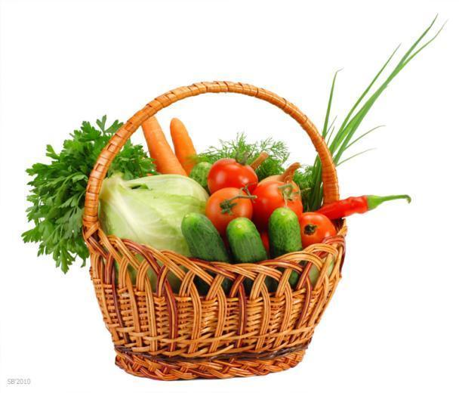
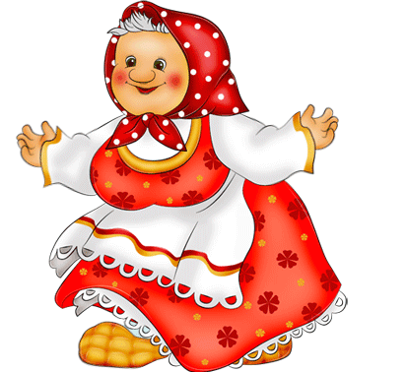

Slide 3
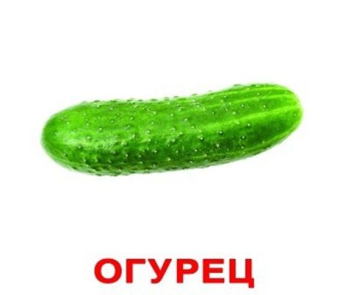
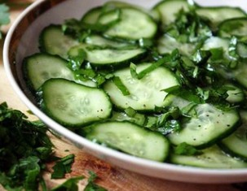
ОГУРЕЧНЫЙ САЛАТ

Slide 4
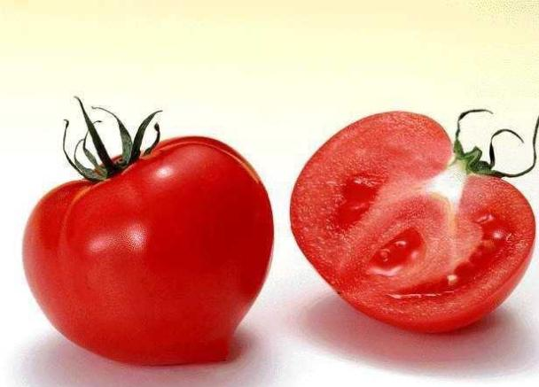
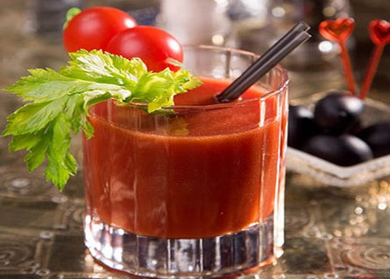
ТОМАТНЫЙ СОК

Slide 5
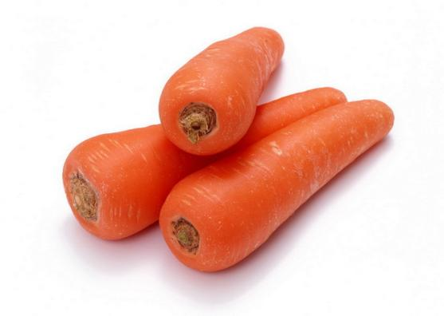
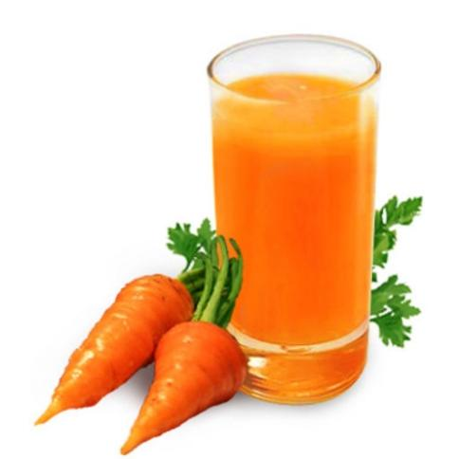
МОРКОВНЫЙ СОК

Slide 6
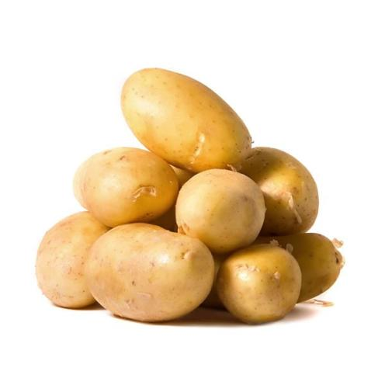
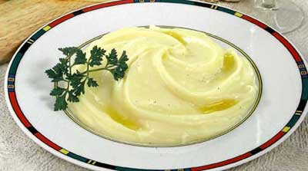
КАРТОФЕЛЬНОЕ ПЮРЕ

Slide 7
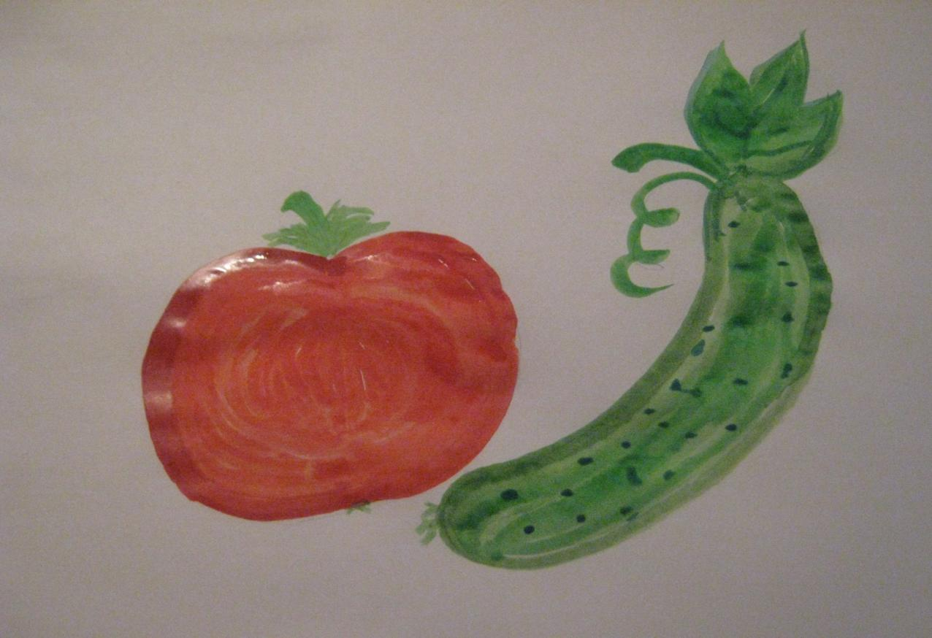

Slide 8
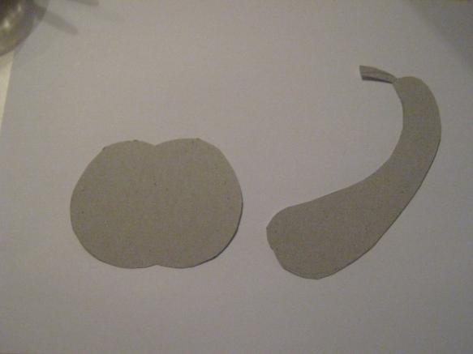
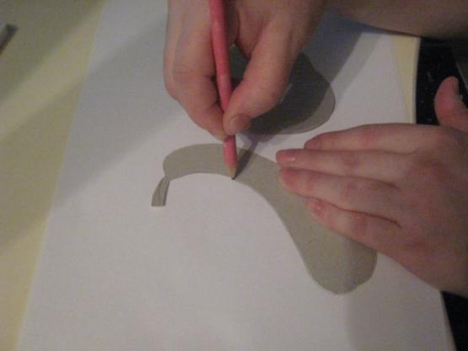
Шаблоны помидора и огурца кладем в центр листа и обводим легким нажимом карандаша

Slide 9
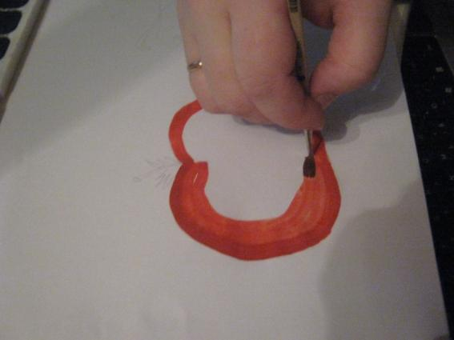
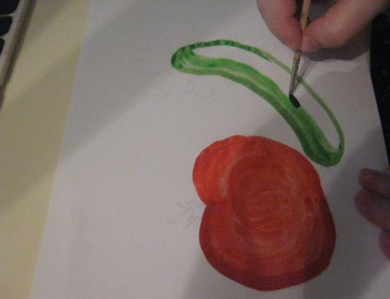
Закрашиваем огурец длинными прямыми линиями
Закрашиваем помидор полукруглыми линиями

Slide 10
Спасибо за внимание!
презентацию подготовила воспитатель Фомина И.А. по материалам из сети интернет

